Slide 1
IEM
Clemens Novak
clemens.novak@fh-hagenberg.at
IT Projektmanagement

Slide 2
Beratung
Praktische Anleitung, die zum Ziel hat, eine Aufgabe oder ein Problem zu lösen oder sich der Lösung anzunähern.
Meist wird Beratung im Sinne von „jemandem in helfender Absicht Ratschläge erteilen“ verwendet.

Slide 3
Funktionen von Beratungsprojekten
Innovations- und Entwicklungsfunktion
  Anstoß von Außen
  Neue Denkweisen ins Spiel bringen
  Augenöffner
Durchsetzungsfunktion
  Neutrale Instanz durch Unabhängigkeit
  Buhmann
Wirtschaftlichkeitsfunktion
  Kernkompetenz, Einmalig
Katalysatorfunktion
  Bei Veränderungsprozessen
  Verstärkung des Verbesserungspotential bei Mitarbeitern
  Durchsetzen von Ideen bei Entscheidern - Schnittstelle Mitarbeiter/Entscheider

Slide 4
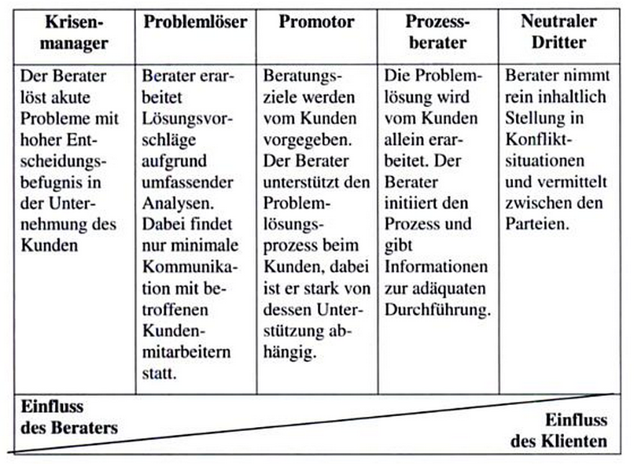
Rollen von Beratern

Slide 5
Beratungsarten
Strategieberatung
Prozessberatung
IT Beratung
…

Slide 6
Beratungsprozess
Projektvorbereitung > | Projektabwicklung > | Evaluierung

Slide 7
Beratungsprozess - Projektvorbereitung
Projektvorbereitung
  Kontakt mit Kunden – no, na
  Grobstrukturierung
  Festlegen der Beratungsziele
  Ressourcenfestlegung (Zeit, Personal, …)

Slide 8
Beratungsprozess - Abwicklung
Projektabwicklung
  Inhaltliche Fragestellungen
  Problemdefinition
  Analyse, Informationsbeschaffung und Analyse selbiger
  Erstellung und Bewertung von Lösungsalternativen
  Ergebnispräsentation

Slide 9
Beratungsprozess - Evaluierung
Evaluierung
  Nachweis des Projekterfolgs
  Dokumentation und Veröffentlichung des Projekts

Slide 10
Beratung - Fazit
Durchaus wichtig für Knowhow-Transfer (technologisch, soziologisch, strategisch)
Zumeist viele Dokumente als Output
Buhmann – zwischen den Fronten
Viele Besprechungen
Risiko aus Beratersicht überschaubar

